Slide 1
Demenz und Delir - Einbezug und Unter-stützung des Umfelds
Webe+ 21.11.24
Frau P
Dr. med. Franziska Wenger, PDT

Slide 2
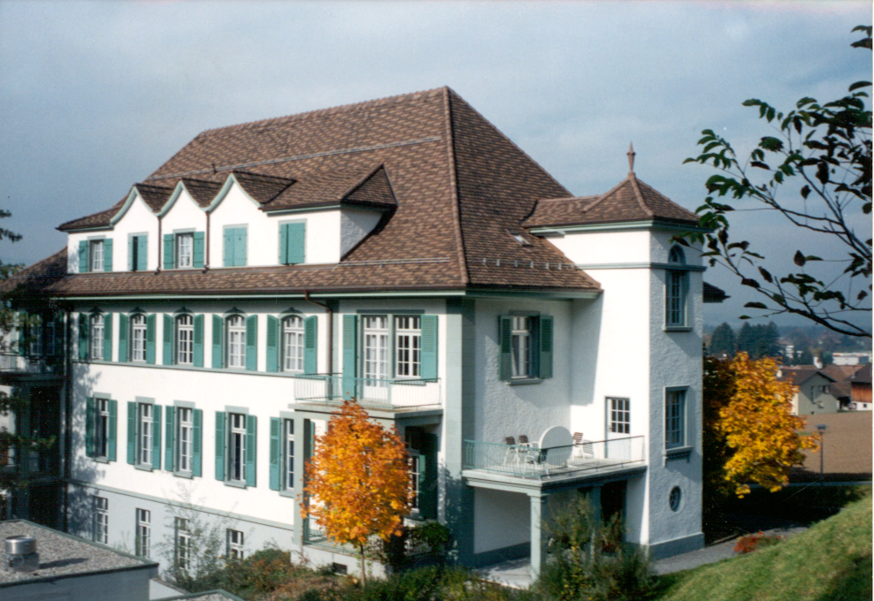
Alterspsychiatrischer Dienst Spital STS AG
PD Thun:
Alterspsychiatrisches Ambulatorium
Memory Clinic
K+L in den APH
MEA
PD Münsingen:
Alterspsychiatrisches Ambulatorium
K+L in den APH
PD Zweisimmen:
Alterspsychiatrisches Ambulatorium
K+L in den APH

Slide 3
Demenz in der Schweiz
156 900 Kranke
33 800 Neuerkrankungen/Jahr
8-9 Jahre mit Krankheit
1-3 Angehörige/erkrankte Person
66% Frauen
5% <65 jährig
50% Diagnose
2050: 315 400 Kranke
Grösster Risikofaktor ist das hohe Lebensalter
Kosten 11.8 Mia/Jahr
47% von Angehörigen getragen
alz 2024

Slide 5
Wer betreut und pflegt

Slide 6
... ist Familiensache
... ist Frauensache
... ist eine langdauernde Aufgabe
... übernehmen Personen, die ebenfalls im fortgeschrittenen Alter sind
alz 2013

Slide 7
Bericht Frau P

Slide 8
Bedürfnisse von Demenzkranken und ihren Angehörigen

Slide 9
Demenzabklärung
Motivation von Betroffenen
Motivation von Hausärzt:innen zur Zuweisung

Slide 10
Diagnosegespräch
«Endlich hat das Kind einen Namen»
Massnahmen für den Betroffenen
Massnahmen für die Angehörigen
Vernetzung mit der Alzheimervereinigung, Pro Senectute, Spitex…
Zukunftsplanung

Slide 11
Caregiver burden
Schlechtere somatische Gesundheit
Häufigere Depressionen
Schlechtere Lebensqualität
Erhöhte Mortalität (63%)
Zarit et al, 1980, Schulz&Beach, 1999, Parks&Novielli, 2000, Brodaty&Green, 2002, Serrano-Aguilar et al, 2006

Slide 12
Was wird belastend erlebt
Unterstützung bei den Aktivitäten des täglichen Lebens (mehr als kognitiver Abbau)
Dauernde Präsenz
Verhaltensstörungen (enthemmtes Verhalten, Rufen, Schlafstörungen)
Springate&Tremont, 2014

Slide 13
Wechselwirkung demenzkranke Person und pflegende Angehörige
Demenzkranke Person: Feines Gespür für Anspannung bei Betreuenden, Verunsicherung
Pflegende: Unter Druck, muss sich immer wieder neuen Entwicklungen des Kranken anpassen

Slide 14
Gefühle von und Folgen für pflegende Angehörigen
Angst vor weiterem Abbau und Veränderungen, der Zukunft
Trauer über Veränderung der Persönlichkeit des Kranken
Schamgefühle, bei inadäquatem Verhalten
Erschöpfung

Slide 15
Unsicherheit bei neuen Aufgaben (Finanzen, Umgang mit Behörden,..)
Vereinsamung
Schuldgefühle, da Patient fremdbetreut
Wut, Ärger, dass andere besser wissen wollen, wie kranker Angehöriger reagiert, was ihm gut tut

Slide 16
Wie könnten sie die Ehefrau von Herrn N unterstützen?

Slide 17
Umgang mit dementen Menschen
Gesicht wahren lassen
Balance Über - Unterforderung
Nicht-Können vs Nicht-Wollen
Geduld
Humor
Verbale Kommunikation
Nonverbale Kommunikation

Slide 18
Unterstützung für angehörige
Alzheimervereinigung
Einzelberatung
Angehörigengruppen
Hausärzte
Psychiatrische Dienste
Gesprächstherapie
Therapie manualgeleitet durch verschiedene Berufsgruppen
Andere

Slide 19
START STrAtegies for RelaTives Livingston G. et al, Division of Psychiatry, University College London
8 Einzelsitzungen, manualisiert, Handbuch wird persönlich ergänzt, Entspannungsteil, Hausaufgaben
Messung nach 4, 8, 12 und 24 Monaten
Weniger affektive Symptome, höhere Lebensqualität in der Interventionsgruppe, bessere Inanspruchnahme von Entlastungsmöglichkeiten

Slide 20
Inhalte
Psychoedukation über Demenz, Belastung der pflegenden Angehörigen, Verhalten des Kranken verstehen
Lösungen finden für schwieriges Verhalten
Kommunikation
Umgang mit negativen Gedanken
Selbstfürsorge
Finden von emotionaler und praktischer Unterstützung
Zukunftsplanung
Steigern erfreulicher Aktivitäten

Slide 21
TAnDem

Slide 22
Inhalt
Umgang mit herausforderndem Verhalten
Selbstfürsorge
Perfektionismus und Schuldgefühle
Umgang mit Veränderung in der Beziehung zum Betroffenen
Barrieren der Inanspruchnahme sozialer und professioneller Unterstützung
Stressmanagement
Emotionsregulation
Annehmen eigener Grenzen
Umgang mit Heimeinweisung

Slide 23
Was raten sie dem Ehemann von Frau S?

Slide 24
Entlastung
Im persönlichen Umfeld (Familie, Freunde, Nachbarschaft)
Institutionelle Möglichkeiten
Beratung: alz (Information, Angehörigen- und Betroffenengruppen, Ferien,..), Pro Senectute, Pro Infirmis
Unterstützung im Alltag: Mahlzeitendienst, GPS, Betreuung, Spitex,…
Entlastung: Entlastungsdienste zuhause, Tagesstätten, Ferienaufenthalte, Heime,..

Slide 25
Nationale Demenzstrategie 2014-2019
Betreuende Angehörige von Menschen mit Demenz
Langandauernde Betreuungssituationen
Ständige Präsenz
Persönlichkeitsveränderungen und Kommunikationsstörungen

Slide 26
Entlastungsangebote
Schleichende Entwicklung
Fehlende Kraft
Ablehnung durch betroffene Person
Finanzierung

Slide 27
Empfehlungen
Aufsuchende Beratung und Begleitung
Anlauf- und Beratungsstellen
Intermediäre Strukturen für Erwachsene mit Frühdemenz
Nachtstrukturen

Slide 28
Heimeintritt
Meist, wenn Belastung der betreuenden Angehörigen zu gross (unruhige Nächte...) oder keine Angehörigen vorhanden sind
Häufig spät!
Wichtig, dass auch Angehörigen wohl im Heim ist

Slide 29
besuch
Wichtig und wertvoll!
Eigene Stimmung beachten
Gemeinsam Erfreuliches tun
Ruhe
Zeitpunkt
Dauer
Austausch mit den Pflegenden

Slide 30
Delir und Angehörige
Psychoedukation
Erklären
Unterstützungsmassnahmen: Vertrautes, Besuch,..
Je nach Umfeld: Spital, APH, daheim

Slide 31
Ursachen
Behandlung
Symptome, Erleben
Besuch

